Slide 1

Universidad Politécnica de Chiapas
Proyecto Integrador
Integrantes del equipo:
Ana Fernanda Aguilar Vázquez
Carlos Eduardo Chanona Aquino
Alan David Balbuena Zavala
Yamili Gómez Salas
Historias de Usuarios

Slide 2
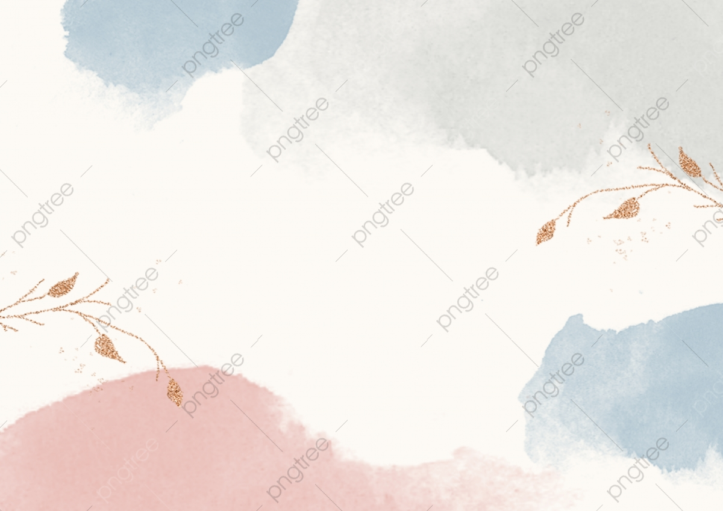
Las historias de usuario de forma narrativa:
Yo como usuario/cliente lo que quiero es donar cualquier tipo de ropa para lograr
que las demás personas dispongan de variedad de ropa.
Yo como Donador lo que quiero es que tenga una etiqueta con mi nombre para lograr
el agradecimiento de las personas.
Yo como persona que recibe el donativo lo que quiero es poder enviar una carta de agradecimiento
para lograr que la persona que hizo el donativo se sienta feliz que ayudo a una persona con esa necesidad.

Slide 3
Criterios de aceptación
1.- | Carta de agradecimiento | En caso que la persona no reciba la carta de agradecimiento y adicionalmente no pueda visualizar la tarjeta de envió , el sistema lo podrá compensar.
2.- | Tiempo de Recavacion | En caso que el tiempo de recabar sea tardado adicionalmente le podremos entregar un obsequio de recompensa , el sistema le podrá dar un cupón.
3.- |  | En caso que no pueda donar ropa adicionalmente podemos ir a su domicilio para poder recibir la ropa, el sistema se pondría en refinamiento.

